Slide 1

«Құқық пәнін қашықтықтан оқытуда заманауи бағдарламаларды қолдану»
«С.Қондыбай атындағы №22мектеп гимназиясының Құқық пәні мұғалімі Байгельдиева Қарлығаш Джамбулатқызы

Slide 2
Онлайн сабақты қызықты түсірудің
5 тісілі:
Телефон мен тақта;
Аудио-Видео немесе сурет;
Графикалық планшет + веп камера;
Презентация + веп камера
Қол мен тақта;

Slide 3
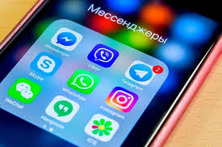
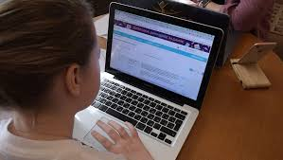




Қашықтықтан оқыту - білім алушы мен педагог қызметкердің алыстан өзара іс-қимылы кезінде ақпараттық-коммуникациялық технологияларды және телекоммуникациялық құралдарды қолдана отырып жүзеге асырылатын оқыту түрі.

Slide 4
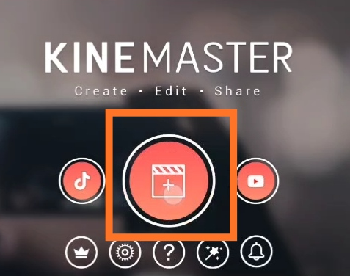
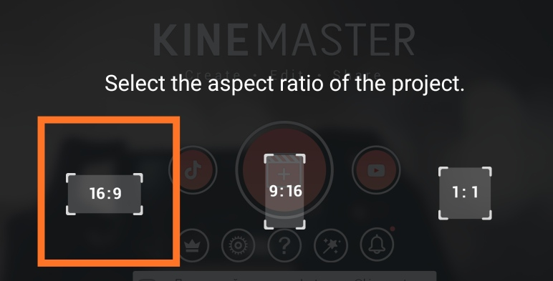
Ұялы телефонмен сабақ түсіру бағдарламасы

Slide 5
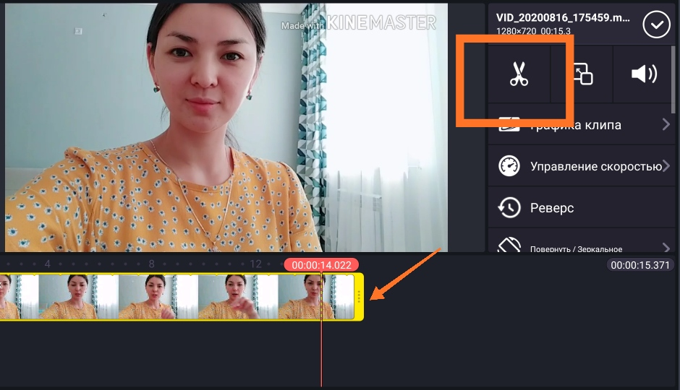
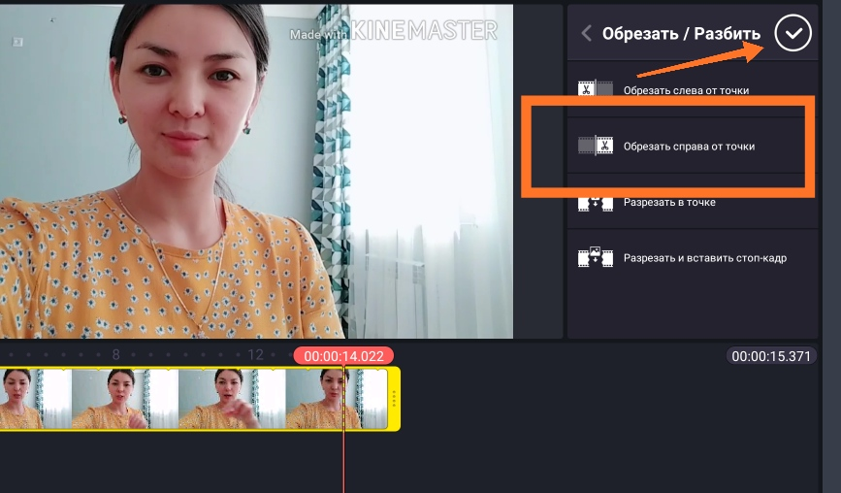
Кесіп, қысқарту үлгісі

Slide 6
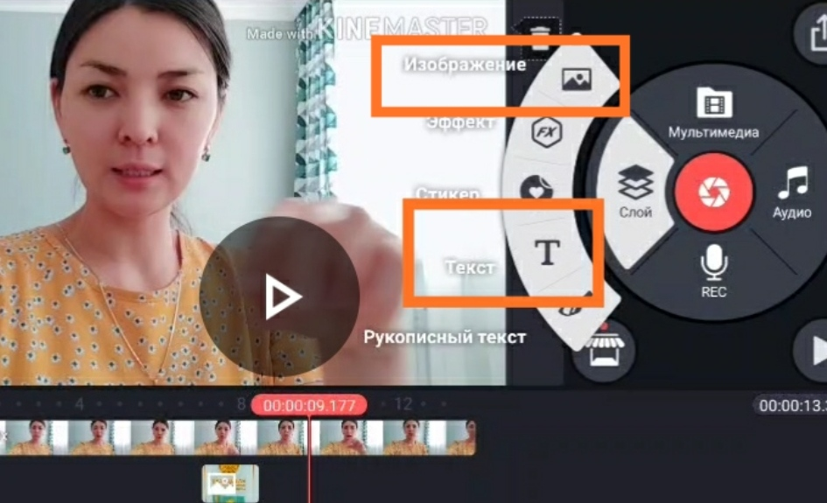
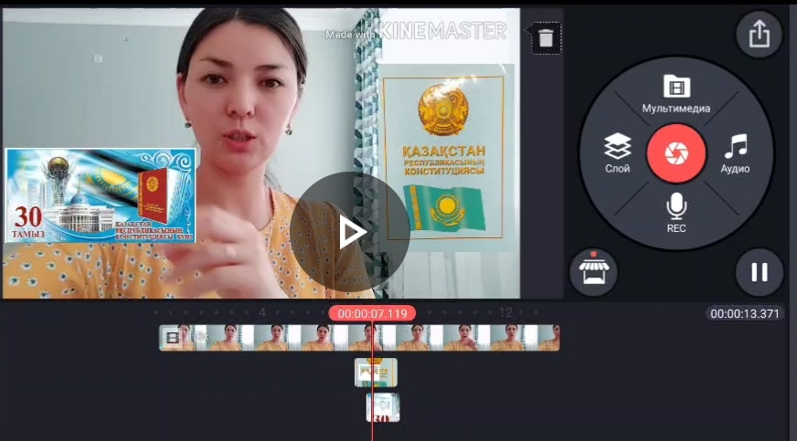
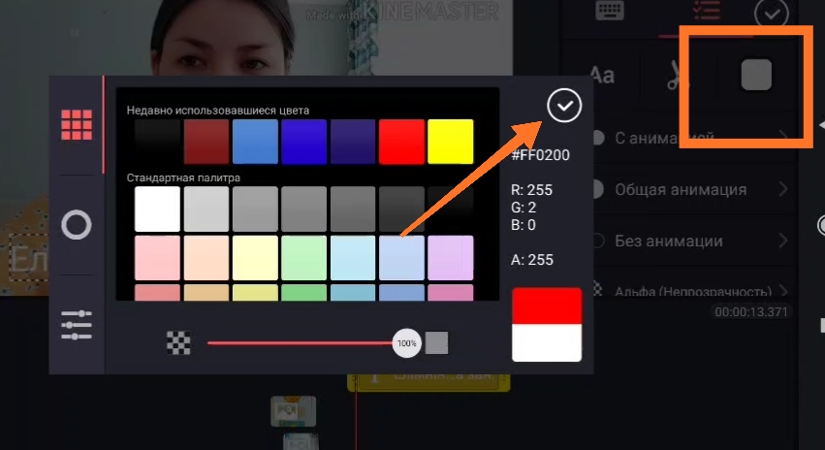
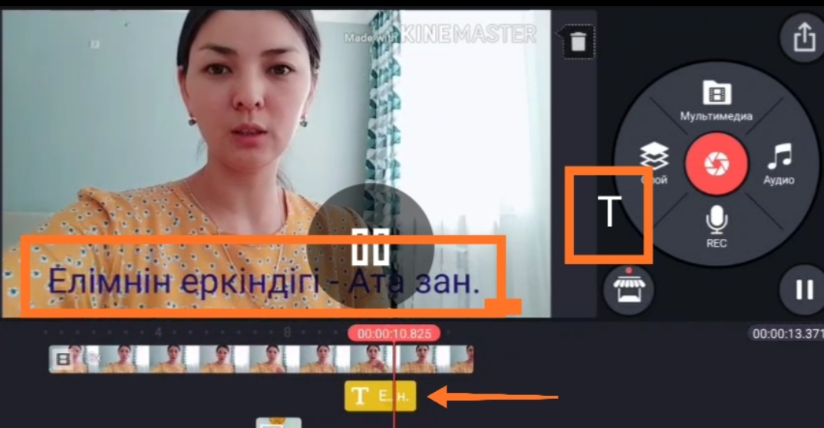
Суреттер енгізу және
Сөздер жазу Түстерді таңдау

Slide 7
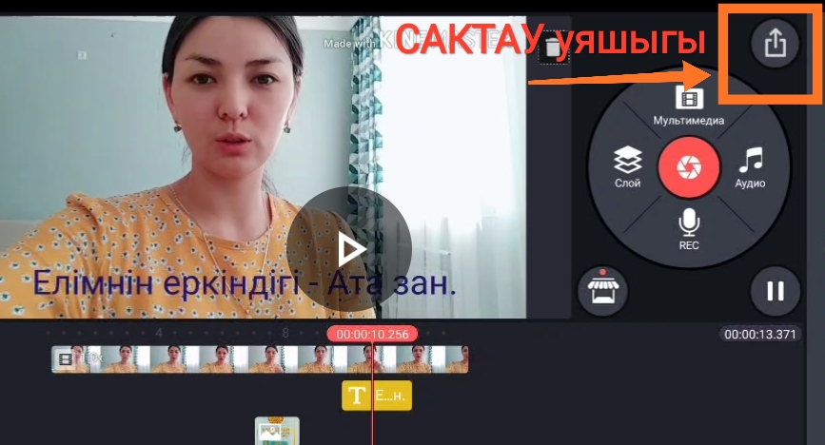
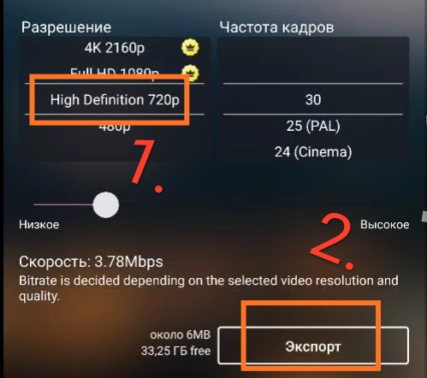
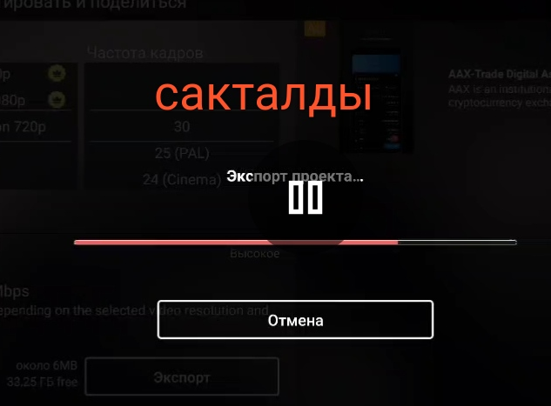
Түсірілген видеоны сақтау ережесі

Slide 8
Компьютер және ноудбукпен сабақ түсіру бағдарламасы

